Slide 1

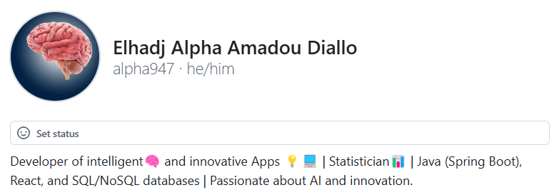

Theme
“Developpement d’un système de détection et d’alerte des coupures du courant électrique”
https://github.com/alpha947

Slide 2
Functional DIAGRAM

Slide 3








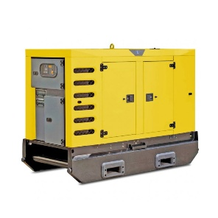







diagrammes
datacenter
DIS

Slide 4
Technologies Used

Slide 5


ANALYSE ET CONCEPTION
Java 23

Slide 6


ANALYSE ET CONCEPTION
SpringBoot 3.4.0

Slide 7

ANALYSE ET CONCEPTION
Kafka 3.9.0

Slide 8


ANALYSE ET CONCEPTION
Twilio 5.3.0

Slide 9

ANALYSE ET CONCEPTION
React 18.0

Slide 10

ANALYSE ET CONCEPTION
IntelliJ ultimate

Slide 11
ANALYSE ET CONCEPTION
JNA
JNA
Java Native Access 3.0.9

Slide 12


ANALYSE ET CONCEPTION
JNA
Web socket

Slide 13



ANALYSE ET CONCEPTION
JNA
Teamcity+ Docker

Slide 14
Demonstration

Slide 15
Merci

